Slide 1
Esperanza condicional y Ley de la varianza total

Slide 2

Esperanza condicional
Sean $x$e $y$ dos variables aleatorias con funciones de densidad $f_{x}$ y $f_{y}$, respectivamente, y sea $f_{y|x }$ la función de densidad condicional de $y$ dado $x$.
El valor esperado condicional o esperanza condicional de $y$ dado $x$ es:
$$E_{y|x}\left[y|x\right]=\int{yf_{y|x}\left(y | x\right)dy }=\int{y\frac{f_{xy}\left(x,y\right)}{f_{x}\left(x\right)}dy }$$
El valor esperado condicional o esperanza condicional de $x$ dado $y$ es:
$$E_{x|y}\left[x|y\right]=\int{xf_{x|y}\left(y | x\right)dx }=\int{x\frac{f_{xy}\left(x,y\right)}{f_{y}\left(x\right)}dx }$$

Slide 3

Esperanza condicional
El valor esperado condicional de $y$ dado $x$depende de $x$.
El valor esperado condicional de $x$dado $y$depende de $y$.
Podemos hallar $E_{y}\left[y\right]$ calculando primero la esperanza condicional y luego hallandole a eso la esperanza con respecto a la distribución de $x:$
$$E_{y}\left[y\right]=E_{x}\left[E_{y|x}\left[ y|x \right]\right]$$

Slide 4

Matriz de covarianza y correlación condicional
La matriz de covarianza y la matriz de correlación condicionales de $y$ dado $x$ son las matrices de covarianza y correlación de la variable aleatoria condicional $y|x$.
En particular, la matriz de covarianza condicional contiene las varianzas condicionales: $var_{y_{j}|x}\left[y_{j} | x\right]$ y las covarianzas condicionales: ${cov}_{y_{j},y_{k}|x}\left[y_{j}y_{k} | x\right]$

Slide 5

Ley de la varianza total
$$var_{y_{j}}\left[y_{j}\right]=E_{x}\left[var_{y_{j}|x}\left[y_{j} | x\right] \right] +var_{x}\left[E_{y_{j}|x}\left[y_{j} | x\right]\right]$$

Slide 6

Ejercicio 1
Sea $\left[x, y\right]$ un vector aleatorio continuo con función de densidad conjunta:
$$f_{xy}\left(x,y\right)=\left\{\begin{aligned}4xy , 0≤x,y≤1 \\ 0 , otro caso\end{aligned}\right.$$
Hallar $E\left[x | y\right]$ y $E\left[y | x\right]$.
De clases anteriores sabemos que las densidades marginales son: $f_{x}\left(x\right)=2x$ y $f_{y}\left(y\right)=2y$, para $0≤x,y≤1$.
$$E\left[x|y\right]=\int_{−∞}^{+∞}{x}f_{x|y}\left(x | y\right)dx=\int_{−∞}^{+∞}{x}\frac{f_{xy}\left(x,y\right)}{f_{y}\left(y\right)}dx=\int_{0}^{1}{x}{\frac{4xy}{2y}dx=\int_{0}^{1}{2x^{2}}dx=}2/3$$

Slide 7

Ejercicio 1
Sea $\left[x, y\right]$ un vector aleatorio continuo con función de densidad conjunta:
$$f_{xy}\left(x,y\right)=\left\{\begin{aligned}4xy , 0≤x,y≤1 \\ 0 , otro caso\end{aligned}\right.$$
Hallar $E\left[x | y\right]$ y $E\left[y | x\right]$.
$$E\left[y|x\right]=\int_{−∞}^{+∞}{y}f_{y|x}\left(y | x\right)dy=\int_{−∞}^{+∞}{y}\frac{f_{xy}\left(x,y\right)}{f_{x}\left(y\right)}dy=\int_{0}^{1}{y}{\frac{4xy}{2x}dy=\int_{0}^{1}{2y^{2}}dy=}2/3$$

Slide 8

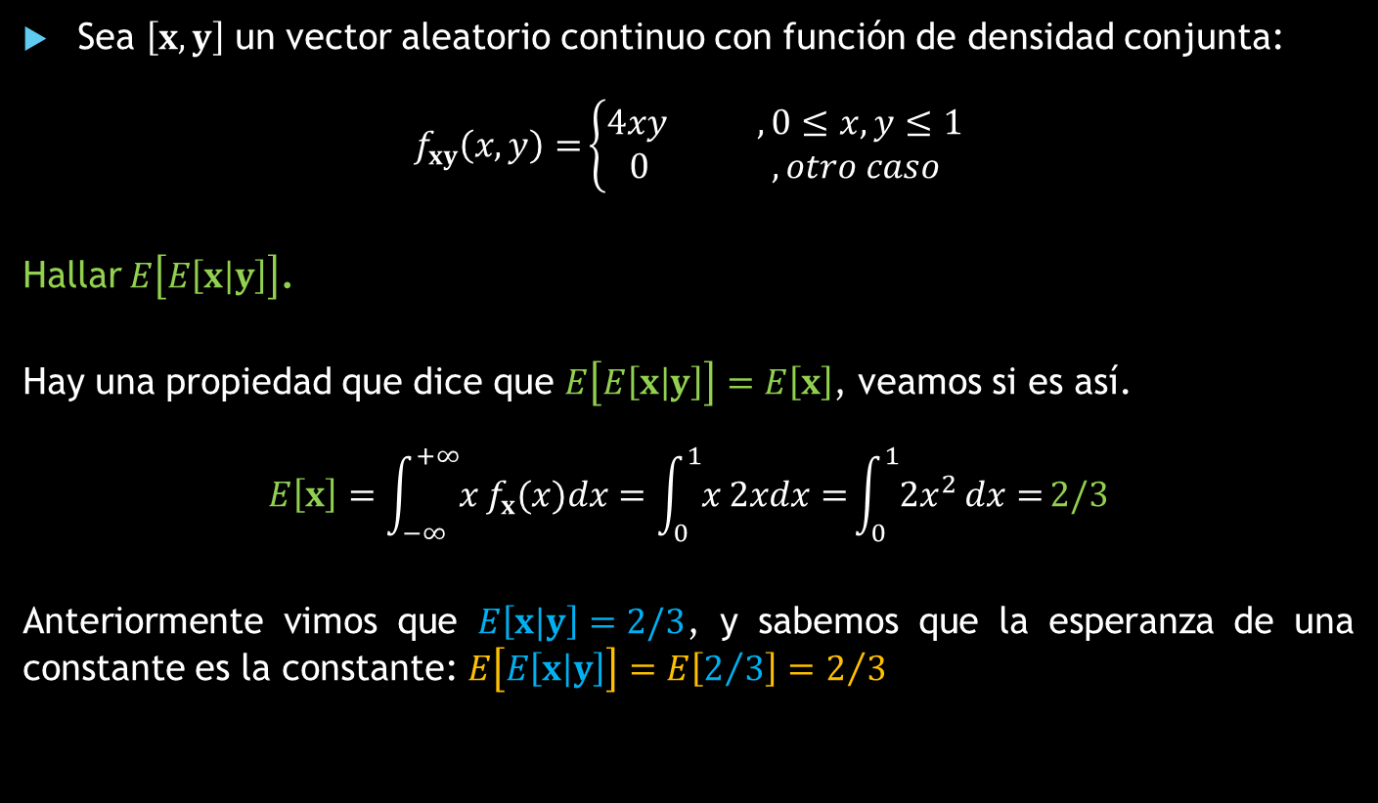
Ejercicio 2
Sea $\left[x, y\right]$ un vector aleatorio continuo con función de densidad conjunta:
$$f_{xy}\left(x,y\right)=\left\{\begin{aligned}4xy , 0≤x,y≤1 \\ 0 , otro caso\end{aligned}\right.$$
Hallar $E\left[E\left[x | y\right]\right]$.
Hay una propiedad que dice que $E\left[E\left[x | y\right]\right]=E\left[x\right]$, veamos si es así.
$$E\left[x\right]=\int_{−∞}^{+∞}{x}f_{x}(x)dx=\int_{0}^{1}{x}2xdx={\int_{0}^{1}{2x^{2}}dx=}2/3$$
Anteriormente vimos que $E\left[x|y\right]=2/3$, y sabemos que la esperanza de una constante es la constante: $E\left[E\left[x | y\right]\right]=E\left[2/3\right]=2/3$

Slide 9

Propiedades Esperanza condicional
Sean $a$ y $b$ constantes, $g$ una función de valor real, y supongamos que $x, y, z$ son variables conjuntamente distribuidas:
$E\left[a | y\right]=a$
$E\left[ax+bz | y\right]=aE\left[x | y\right]+bE\left[z | y\right]$
$E\left[x | y\right]≥0, si x≥0$
$E\left[x | y\right]=E\left[x\right]$ si $x$ e $y$ son independientes.
$E\left[xg(y) | y\right]=$ $g(y)E\left[x | y\right]$
$E\left[E\left[x | y\right]\right]=E\left[x\right]$

Slide 10
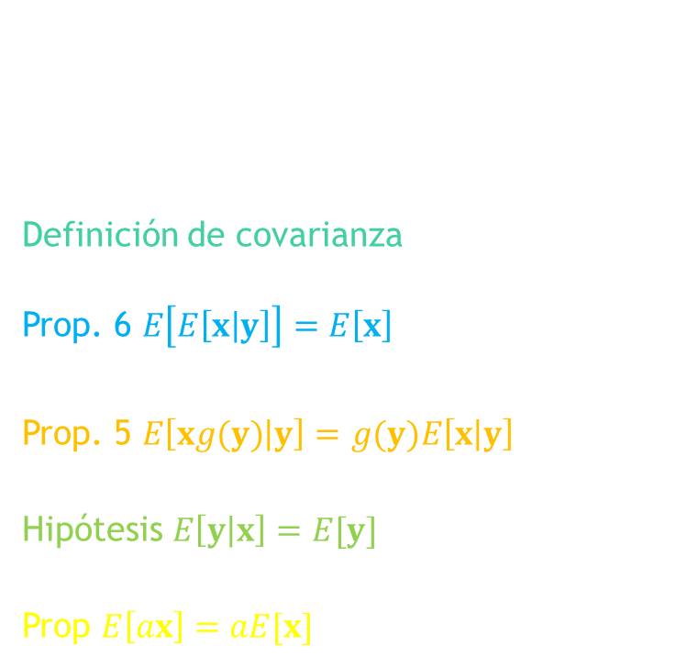

Ejercicio 3
Sea $\left[x, y\right]$ un vector aleatorio tal que $E\left[y | x\right]=E[y]$.
Demostrar que $cov(x$, $y)=0$.
$cov(x$, $y)=E\left[xy\right]−E\left[x\right]E\left[y\right]$
$=E\left[E\left[xy|x\right]\right]−E\left[x\right]E\left[y\right]$
$=E\left[xE\left[y|x\right]\right]−E\left[x\right]E\left[y\right]$
$=E\left[xE\left[y\right]\right]−$ $E\left[x\right]E\left[y\right]$
$=E\left[x\right]E\left[y\right]−$ $E\left[x\right]E\left[y\right]=0$
Definición de covarianza
Prop. 6 $E\left[E\left[x | y\right]\right]=E\left[x\right]$
Prop. 5 $E\left[xg(y) | y\right]=$ $g(y)E\left[x | y\right]$
Hipótesis $E\left[y | x\right]=E[y]$
Prop $E\left[ax\right]=aE[x]$

